Slide 1


02.1-1
아두이노 포트
아두이노 연결포트
아두이노 포트를 통하여 신호를 입력해 하는 방법에 대해서 알아 봅니다.

Slide 2
02.1-1
아두이노 포트
포트(port)란?
Port 영어단어를 직역하면 '항구'라는 뜻 입니다. 컴퓨터 관련 분야에서는 포트를 운영 체제 통신의 종단점의 의미로 뜻합니다.
하드웨어적 의미
아두이노에서의 포트는 하드웨어적 의미로 다른 디지털 장치 또는 전기적 요소들을 연결합니다.
컴퓨터의 주변 장치와 연결하기 위한 연결단 (물리적 통로)
소프트웨어적 의미
네트워크 서비스나 특정 프로세스를 식별하는 논리적 단위 (논리적 통로)

Slide 3
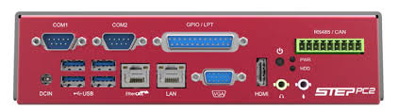
02.1-1
아두이노 포트
컴퓨터 입/출력
컴퓨터는 다양한 기기들과 연결을 하기 위해서 표준화된 입출력 포트들이 있습니다.

Slide 4
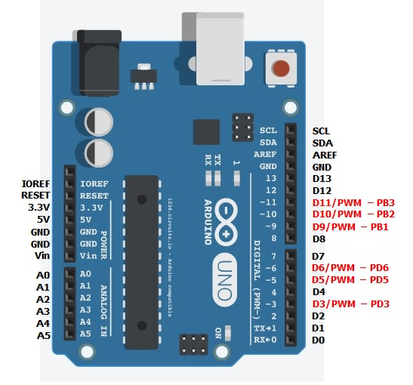

02.1-1
아두이노 포트
아두이노 Port 구조
아두이노는 다양한 주변 센서들과 연동을 위한 입출력 포트를 제공합니다.
외부기기에 전원을 공급합니다.
통신 신호를 발생합니다.
HIGH 5V를 출력합니다.
디지털/아날로그 신호를 입력 받습니다.

Slide 5
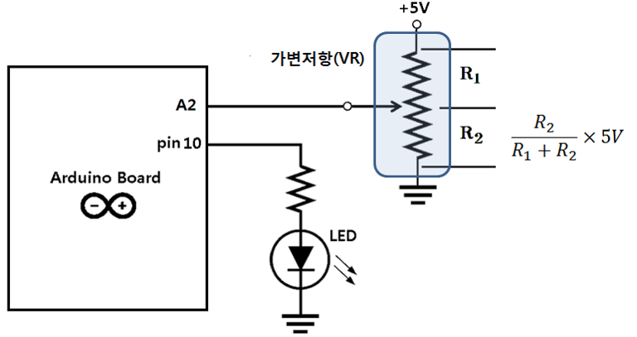
02.1-1
아두이노 포트
입력과 출력
아두이노의 IO 포트는 입력과 출력을 겸할 수 있는 구조로 설계가 되어 있습니다.
출력
핀에 전기를 흘려 값을 출력합니다. 핀을 출력으로 사용하기 위해서는 코드에서 핀의 상태를 출력으로 설정해 주어야 합니다.
입력
회로의 전기 신호를 핀을 통하여 입력을 받습니다. 핀을 입력으로 사용하기 위해서는 코드에서 핀의 상태를 입력으로 설정해 주어야 합니다.

Slide 6
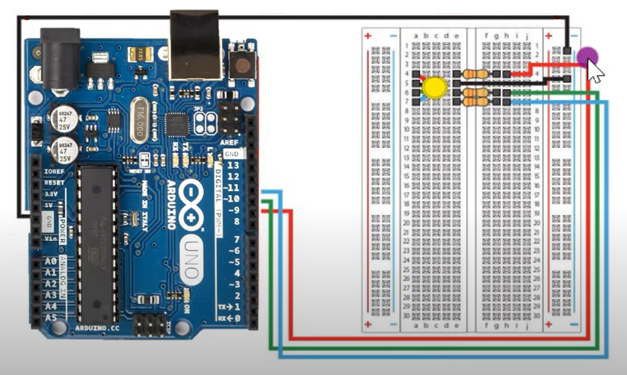
02.1-1
아두이노 포트
회로구성
아두이노의 포트를 통하여 입출력을 하기 위해서는
회로를 구성해 주어야 합니다.

Slide 7
02.1-1
아두이노 포트

